Slide 1

Inducción electromagnética
La generación de una corriente eléctrica en un conductor en movimiento en el interior de un campo magnético, en otras palabras en producir una corriente eléctrica por medios de campos magnéticos.

Slide 2


Slide 3
FUERZA ELECTROMOTRIZ INDUCIDA
Cuando un conductor se mueve de forma que atraviesa las líneas de fuerza de un campo magnético, este campo actúa sobre los electrones libres del conductor desplazándolos y creando una diferencia de potencial y un flujo de corriente en el mismo (El Generador).
Se produce el mismo efecto, si el campo magnético es estacionario y el cable se mueve, o si el campo se mueve y el cable permanece estacionario (El Transformador).

Slide 4
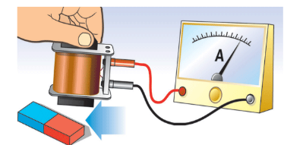
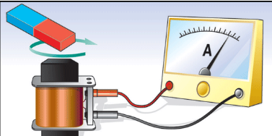
Factores que afectan a una fuerza inducida
Los factores que afectan de inducción electromagnética es decir el producir corriente eléctrica por medio de campos magnéticos son: la velocidad de giro del campo magnético alrededor de la bobina y en número de espiras de la bobina

